Slide 1


史
数
学
好好学习

Slide 2

奇
妙
的
圆形

Slide 3


古代人最早是从太阳和阴历十五的月亮得到圆的概念的。

Slide 4
山顶洞人时代

Slide 5
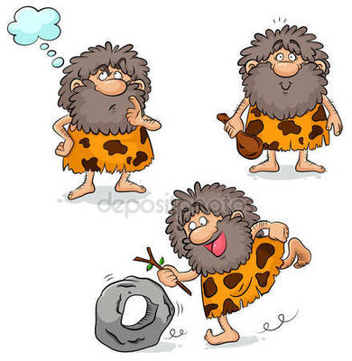
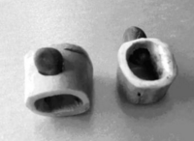
山顶洞人的钻孔石珠

Slide 6
陶器时代

Slide 7
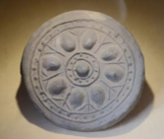
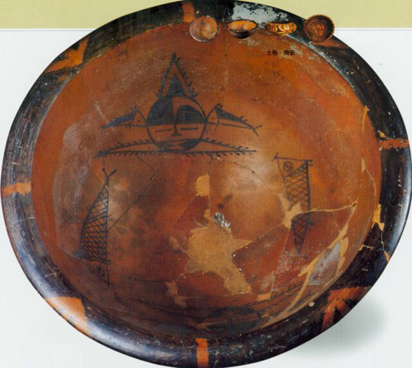
圆形古代陶器

Slide 8
仰韶时代

Slide 9
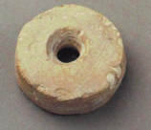
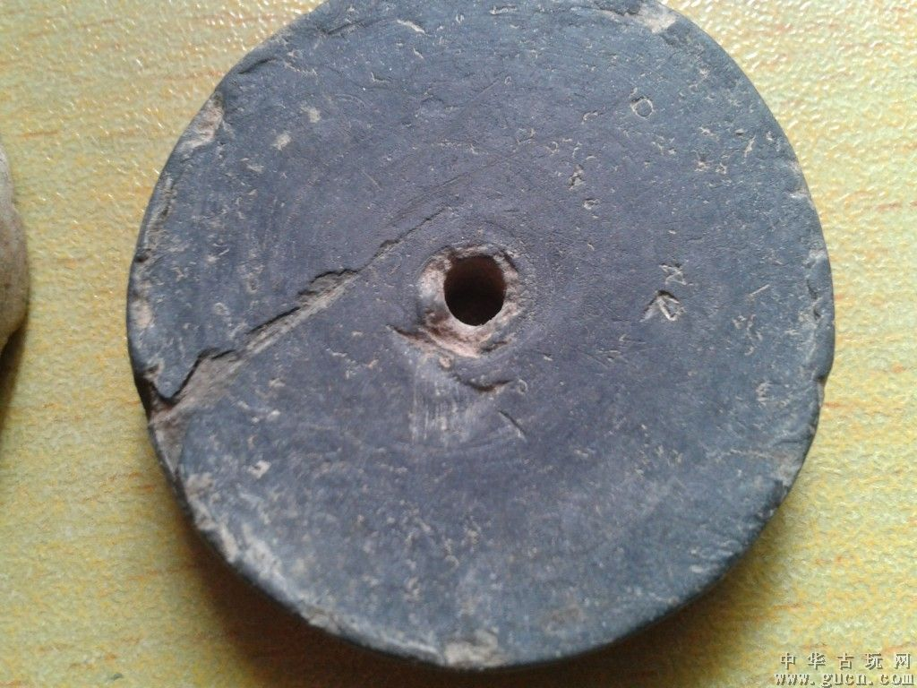
仰韶时代的纺轮

Slide 10
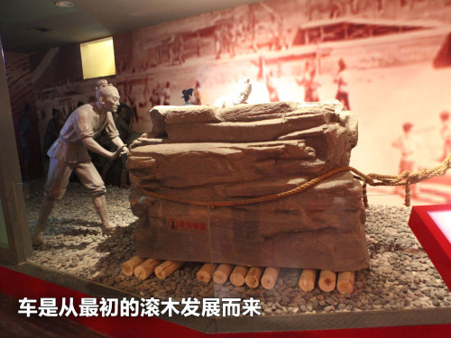

Slide 11
谢
您
聆
谢
的
听
好好学习

